Slide 1
9. Katolinen Eurooppa
LUMO
2

Slide 2
Kulttuurisesti moninainen ja maallistunut Eurooppa
Uskonnonvapaus on Euroopassa tärkeä arvo, joka on mahdollistanut moniarvoisen Euroopan kehittymisen.
Yli puolet eurooppalaisista uskoo Jumalan olemassaoloon,
noin 1/4 uskoo jonkinlaiseen henkeen tai voimaan ja
noin 1/5 ei usko mihinkään näistä.
Globaalisti Eurooppa on poikkeuksellisen maallistunut.
Eurooppalaisten uskonnollisuus saa jatkuvasti uudenlaisia muotoja ja muiden maailmanuskontojen, erityisesti islamin, vaikutus on lisääntynyt.

Slide 3
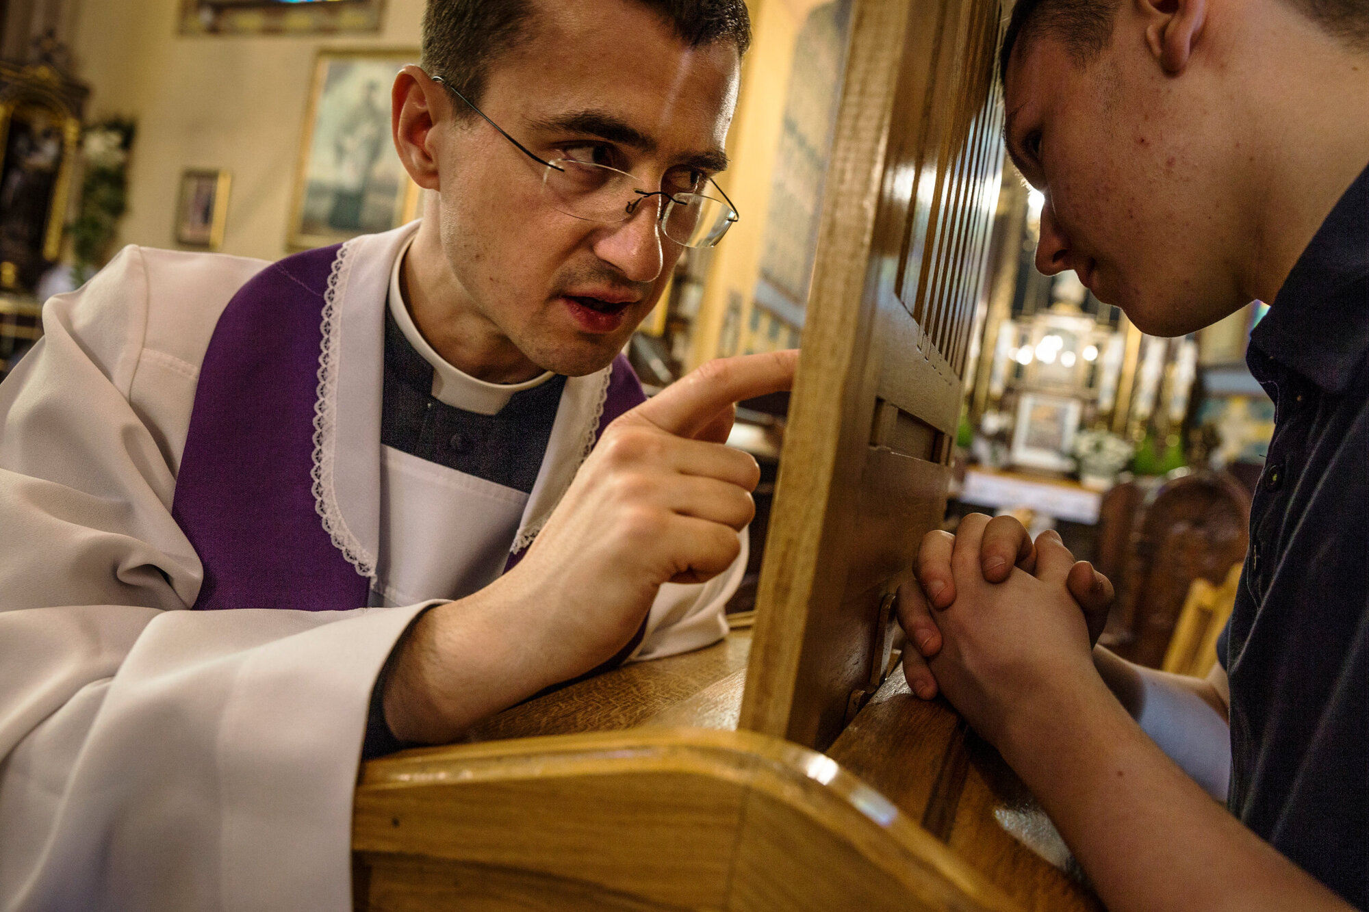
Katolisen kirkon asema Euroopassa
Katolinen kirkko on vaikuttanut syvästi eurooppalaiseen kulttuuriin. Se on Euroopan vaikutusvaltaisin ja suurin kirkkokunta (noin 40 % väestöstä).
Maallistumiskehitys näkyy myös katolisen kirkon jäsenmäärässä.
Kirkon torjuva suhtautuminen esim. ehkäisyyn, aborttiin ja homoseksuaalisuuteen jakaa mielipiteitä.

Slide 4
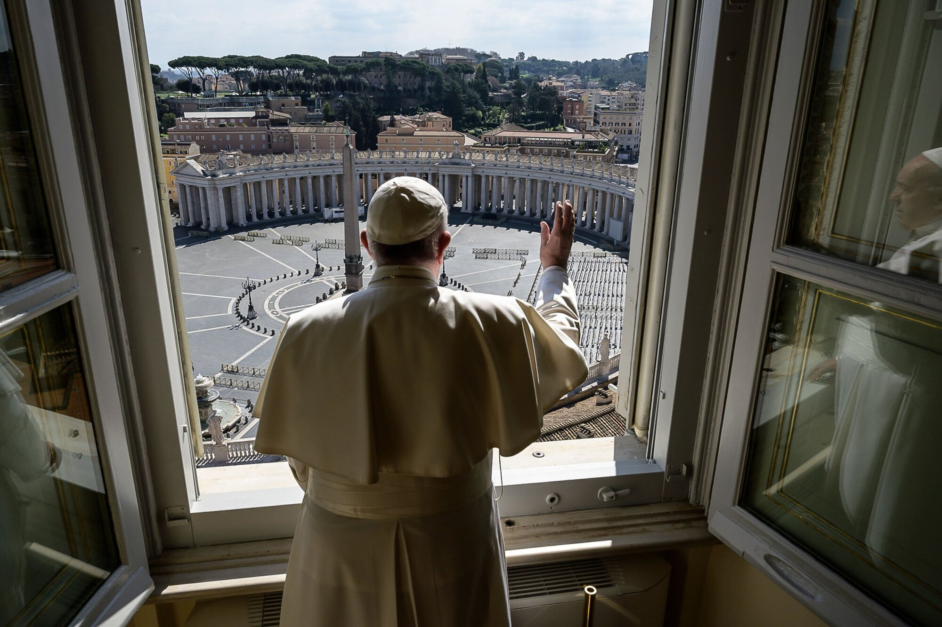
Italiassa paavi on mielipidevaikuttaja
Italiassa 70–80 % väestöstä on katolilaisia.
Kirkko ja paavi ovat merkittäviä yhteiskunnallisia vaikuttaja.
Kun Italia yhdistyi kuningaskunnaksi vuonna 1861, paavin johtama Kirkkovaltio lakkasi olemasta.
  Paaville jäi pelkkä Vatikaanin alue, eikä hän tunnustanut Italian valtiota.
Vuonna 1929 Mussolini ja paavi solmivat lateraanisopimukset, jolloin Vatikaanivaltio syntyi ja katolisesta kirkosta tuli Italian valtionuskonto.
Toisen maailmansodan jälkeen sopimukset uusittiin. Katolisuus valtionuskontona lakkautettiin vuonna 1984.

Slide 5
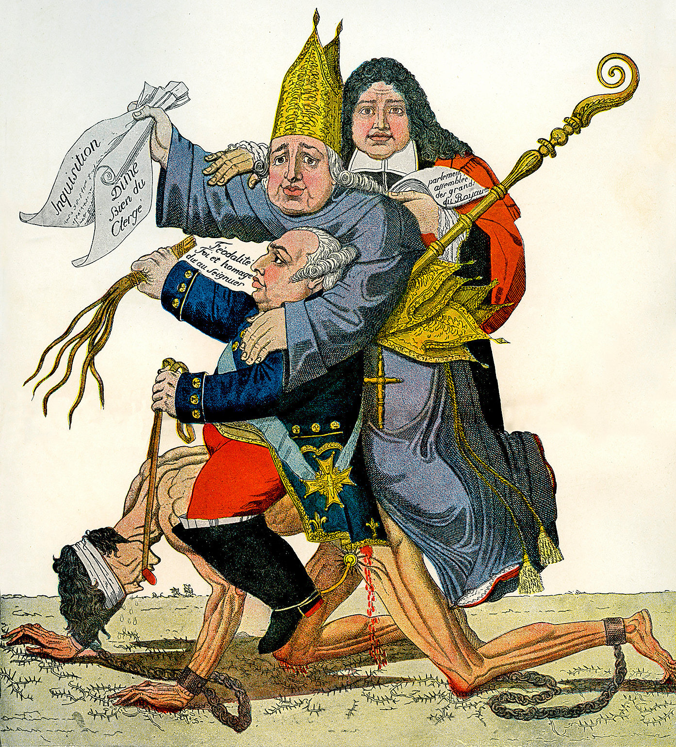
Ranskassa korostetaan uskonnon ja valtion eroa
Ranskan suuri vallankumous 1789: katolisuus menetti asemansa valtionuskontona.
  uskonnonvapaus
  Katolinen kirkko yritettiin korvata uudella ateistisella uskonnolla, järjen palvonnalla.
Uskonto ja valtio erotettiin toisistaan vuonna 1905.
  Maallisuusperiaatteen mukaan valtio takaa uskonnon- ja omantunnonvapauden.
  Valtio ei tunnusta eikä tue rahallisesti mitään uskontoa.
  Julkisiin rakennuksiin ei saa kiinnittää uskonnollisia tunnuksia.
Julkisessa tilassa on jännitteitä ja keskustelua uskonnosta.

Slide 6
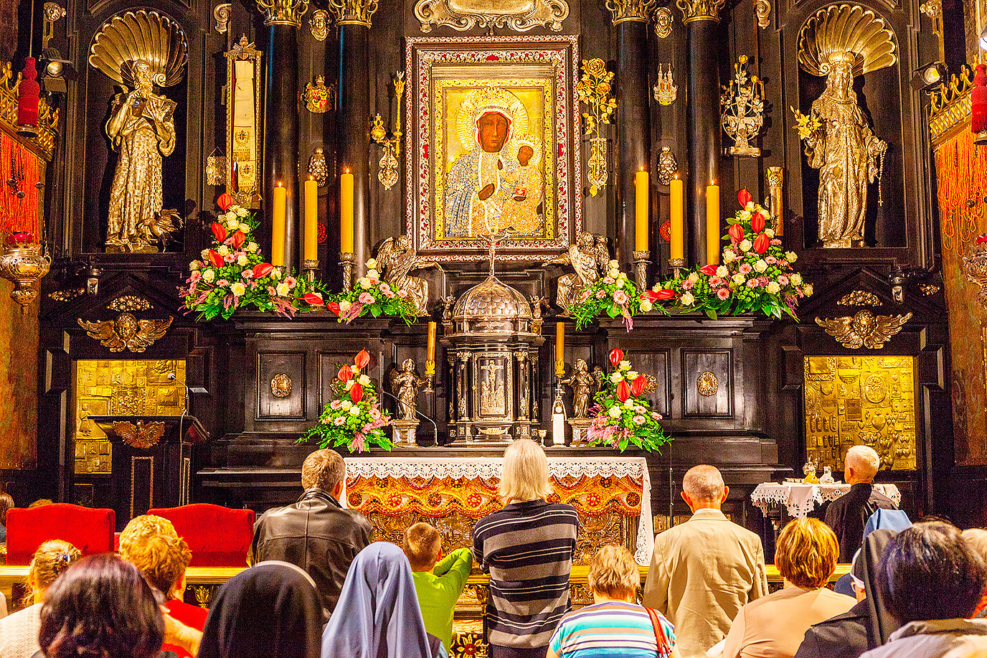
Puolassa on paljon aktiivisia kirkossakävijöitä
Noin 85 % puolalaisista on katolilaisia.
Poikkeuksellisen moni käy kirkossa.
”Aito puolalainen on myös katolilainen.”
Kirkko on merkittävä mielipidevaikuttaja, joka painottaa konservatiivisia arvoja.
Kristinusko säilytti asemansa sosialismin ajasta huolimatta.
Paavi Johannes Paavali II oli puolalainen, mikä vahvisti kirkon asemaa.
Paavi vaikutti osaltaan sosialistisen järjestelmän romahtamiseen.

